Slide 1
REPORTE DE ESTADÍSTICAS DE SOLICITUDES DE INFORMACIÓN RECIBIDAS JULIO 2020
Dirección de Cumplimiento y Responsabilidades
Responsable de Generar la Información: Luis Eduardo Pérez Serrano
Departamento de Estadísticas
Fecha de actualización: Agosto 2020

Slide 2
_{INDICE}
1
TOTAL DE SOLICITUDES RECIBIDAS MES, ANUAL, HISTORICO
2
MEDIO DE PRESENTACIÓN
3
COMPARATIVO DE SOLICITUDES CON EL MES ANTERIOR GRAFICA
4
COMPARATIVO HISTORICO DE SOLICITUDES RECIBIDAS POR AÑO GRAFICA
5
TOP 10 ENTIDADES CON MAS SOLICITUDES RECIBIDAS
6
COMPARATIVO TOP 10 DE ENTIDADES MAS SOLICITADAS, MES ANTERI0R
7
TOP 10 ANUAL DE ENTIDADES CON MAS SOLICITUDES
8
SOLICITUDES RECIBIDAS POR GRUPO DE SUJETOS OBLIGADOS
9
ENTIDADES CON MÁS SOLICITUDES ATENDIDAS
10
TIPO DE RESPUESTAS OTORGADAS
11
HISTORICO DE SOLICITUDES RECIBIDAS AL ICAI

Slide 3
Total de solicitudes recibidas
TOTAL HISTORICO DESDE 2004
111,523
TOTAL SOLICITUDES
ANUAL
6352
TOTAL MENSUAL
843
JULIO 2020

Slide 4
Solicitudes Recibidas Julio 2020

Slide 5
Comparativo de solicitudes Recibidas en Relación
al mes anterior

Slide 6
COMPARATIVO HISTÓRICO
SOLICITUDES RECIBIDAS
2004-2020

Slide 7
TOP 10: ENTIDADES CON MAS SOLICITUDES
JULIO 2020
ENTIDAD | TOTAL
Fiscalía General de Justicia del Estado de Coahuila | 56
Saltillo | 49
Congreso del Estado de Coahuila | 42
Secretaría de Salud | 42
Secretaría de Seguridad Pública | 40
Torreón | 34
Secretaría de Finanzas | 33
San Pedro | 30
Secretaría de Gobierno | 23
Matamoros | 21

Slide 8
COMPARATIVO TOP 10:
ENTIDADES CON MAS SOLICITUDES EN RELACION
CON EL MES ANTERIOR
JUNIO 2020
1. San Pedro
2. Francisco I. Madero
3. Torreón
4. Fiscalía General de Justicia del Estado de Coahuila
5. SIMAS Piedras Negras
6. Secretaría de Salud
7. Instituto Coahuilense de Acceso a la Información Pública
8. Despacho del Titular del Ejecutivo
9. Saltillo
10. Secretaría de Finanzas
JULIO 2020
1. Fiscalía General de Justicia del Estado de Coahuila
2. Saltillo
3. Congreso del Estado de Coahuila
4. Secretaría de Salud
5. Secretaría de Seguridad Pública
6. Torreón
7. Secretaría de Finanzas
8. San Pedro
9. Secretaría de Gobierno
10. Matamoros

Slide 9
TOP 10 ANUAL:
ENTIDADES CON MAS SOLICITUDES
JULIO 2020
ENTIDAD | TOTAL
1. Fiscalía General de Justicia del Estado de Coahuila | 430
2. Saltillo | 337
3. Torreón | 320
4. Secretaría de Salud | 244
5. Instituto Coahuilense de Acceso a la Información Pública | 238
6. Secretaría de Seguridad Pública | 208
7. Comisión de Derechos Humanos del Estado de Coahuila | 197
8. Secretaría de Finanzas | 196
9. Poder Judicial del Estado | 195
10. Congreso del Estado de Coahuila | 172
7

Slide 10
Solicitudes Recibidas: Por Grupo de Sujetos Obligados Julio 2020
Entidad | Total
LEGISLATIVO | 48
JUDICIAL | 20
EJECUTIVO | 200
DESCENTRALIZADOS | 70
UNIVERSIDADES Y CENTROS EDUCATIVOS | 16
MUNICIPIOS | 358
AUTONOMOS | 96
PARTIDOS | 1
SISTEMAS MUNICIPALES DE AGUAS Y SANEAMIENTO | 24
PARAMUNICIPALES | 6
SINDICATOS | 0
ASOCIACIONES CIVILES | 4

Slide 11
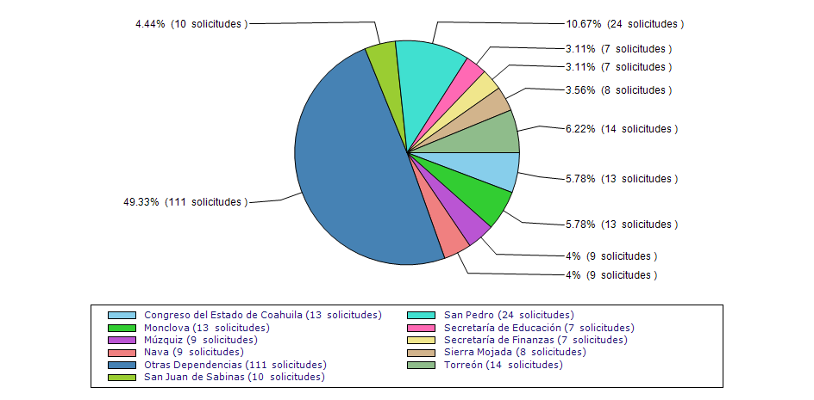
ENTIDADES CON MAS SOLICITUDES
ATENDIDAS JULIO 2020

Slide 12
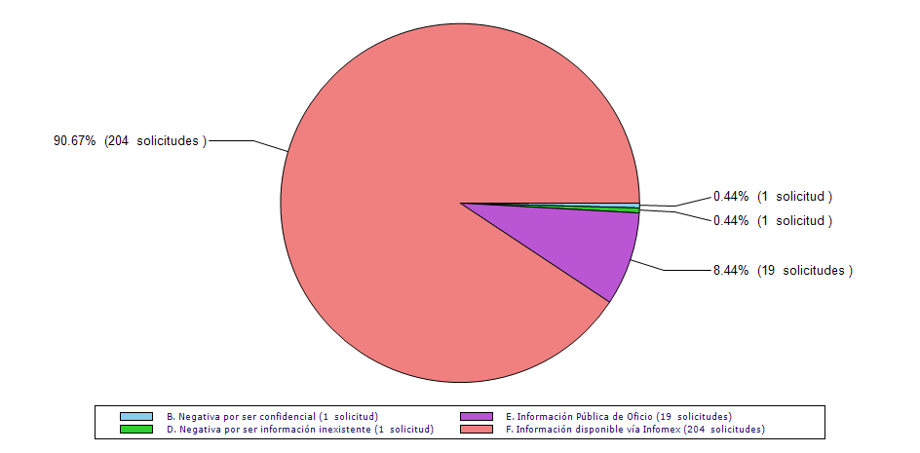
TIPO DE RESPUESTAS
OTORGADAS JULIO 2020

Slide 13
HISTÓRICO ICAI
SOLICITUDES RECIBIDAS
2004-2020
56
46
34
30
28
9
646
667
527
414
399
228

Slide 14
REPORTE DE ESTADÍSTICAS DE SOLICITUDES DE INFORMACIÓN RECIBIDAS
JULIO 2020
Dirección de Cumplimiento y Responsabilidades
Responsable de Generar la Información: Luis Eduardo Pérez Serrano
Departamento de Estadísticas
Fecha de actualización: Agosto 2020

